Slide 1
Registro civil das pessoas naturais
Curso de Capacitação de Iniciação na
Atividade Notarial e Registral no Estado de Mato Grosso

Slide 2
Registro civil das pessoas naturais

Slide 3
Paternidade Socioafetiva

Slide 4
Provimento n. 63
de 14 de novembro de 2017,
alterado pelo Provimento
Nº 83 de 14/08/2019 do
Conselho Nacional de Justiça

Slide 5
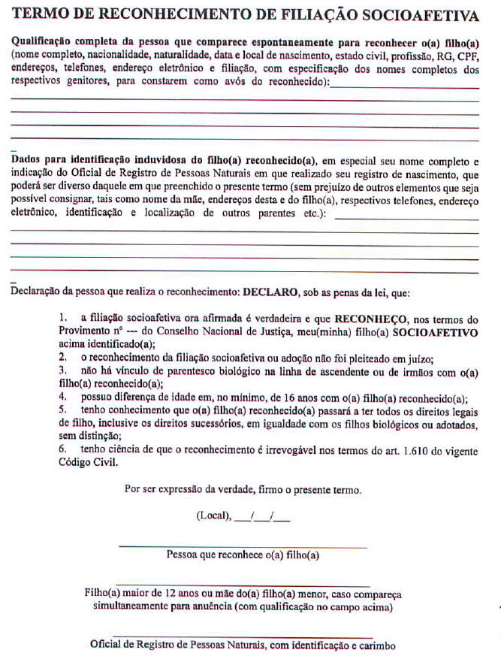
Anexo VI do Prov. 63/2017

Slide 6
Alteração de Nome e
Sexo no Registro Civil

Slide 7
PROVIMENTO N. 73, DE 28 DE JUNHO DE 2018. Dispõe sobre a averbação da alteração do prenome e do gênero nos assentos de nascimento e casamento de pessoa transgênerono Registro Civil das Pessoas Naturais (RCPN)

Slide 8
SR. OFICIAL DE REGISTRO CIVIL DAS PESSOAS NATURAIS DO MUNICÍPIO DE ...
I - REQUERENTE: Nome civil completo, nacionalidade, naturalidade, data e local do nascimento, estado civil, profissão, RG, CPF, endereço completo, telefone, endereço eletrônico.
II - REQUERIMENTO: Visto que o gênero que consta em meu registro de nascimento não coincide com minha identidade autopercebida e vivida, solicito que seja averbada a alteração do sexo para (masculino ou feminino), bem como seja alterado o prenome para...
III - DECLARAÇÕES SOB AS PENAS DA LEI Declaro que não possuo passaporte, identificação civil nacional (ICN) ou registro geral de identidade (RG) emitido em outra unidade da Federação.
OU
Declaro que possuo o Passaporte n. ...., ICN n. .... e RG n. ... Estou ciente de que não será admitida outra alteração de sexo e prenome por este procedimento diretamente no registro civil, resguardada a via administrativa perante o juiz corregedor permanente. Estou ciente de que deverei providenciar a alteração nos demais registros que digam respeito, direta ou indiretamente, a minha pessoa e nos documentos pessoais. Declaro que não sou parte em ação judicial em trâmite sobre identidade de gênero (ou Declaro que o pedido que estava em trâmite na via judicial foi arquivado, conforme certidão anexa.)
IV - FUNDAMENTO JURÍDICO O presente requerimento está fundamentado no princípio da dignidade da pessoa humana, no art. 58 da Lei n. 6.015/1973, interpretado pelo Supremo Tribunal Federal no julgamento da ADI n. 4.275, e no Provimento CN-CNJ n. 73/2018. Por ser verdade, firmo o presente termo. Local e data. Assinatura do requerente CERTIFICO E DOU FÉ que a assinatura supra foi lançada em minha presença. Local e data. Carimbo e assinatura do cartório

Slide 9
A Importância de
Utilizar a CRC –
Central Nacional do Registro Civil

Slide 10
PROVIMENTO N. 46, DE 16 DE JUNHO DE 2015. Dispõe sobre a Central de Informações de Registro Civil das Pessoas Naturais - CRC

Slide 11
Art. 4º – A Central de Informações de Registro Civil das Pessoas Naturais – CRC será integrada por todos os Oficiais de Registro Civil das Pessoas Naturais do Brasil que deverão acessá-la para incluir os dados específicos, nos termos deste Provimento, observados os requisitos técnicos fixados pela Arpen-Brasil.
1º. A adesão às funcionalidades da Central de Informações de Registro Civil das Pessoas Naturais – CRC será feita pelas serventias de todos os Estados da Federação no prazo máximo de um ano a contar da vigência deste Provimento, sendo as informações dessas adesões repassadas pela Arpen-Brasil à Corregedoria Nacional de Justiça, com uso do sistema Justiça Aberta quando disponível.

Slide 12
Novas Atualizações do SIRC –
Sistema Nacional de
Informações do Registro Civil

Slide 13
NOTA TÉCNICA
ARPEN-BRASIL CONSIDERANDO o dever de cumprimento da legislação vigente, da Recomendação CNJ n.° 40/2019 e da recente determinação da E. Corregedoria Nacional de Justiça nos autos do Pedido de Providências n.º 0000272-86.2021.2.00.0000; CONSIDERANDO a entrada em vigor da Lei n.º 13.709/2018 que dispõe sobre o tratamento de dados pessoais, inclusive nos meios digitais, por pessoa natural ou por pessoa jurídica de direito público ou privado, com o objetivo de proteger os direitos fundamentais de liberdade e de privacidade e o livre desenvolvimento da personalidade da pessoa natural; CONSIDERANDO a necessidade de uniformização de entendimento e devido cumprimento da decisão exarada em referido de Pedido de Providências, a fim de afastar dúvidas de caráter operacional dos Oficiais de Registro Civil das Pessoas Naturais; CONSIDERANDO que, nos autos do Pedido de Providências n.º 0000272-86.2021.2.00.0000, o CNJ determinou liminarmente: a) a suspensão do compartilhamento de dados pessoais pelos Oficiais de Registro Civil das Pessoas Naturais com o SIRC acerca de anotações, averbações e retificações até ulterior normatização pela E. Corregedoria Nacional de Justiça; e b) a vedação de repasse de informações ao SIRC quanto a registros pretéritos, atualmente exigida pelo Poder Executivo sob o pretexto de cumprimento do disposto no art. 68 da Lei n.º 8.212/1991, no tocante aos dados de averbações, anotações e retificações relativas a atos não integrantes de sua base de dados;
.

Slide 14
A ARPEN-BRASIL, pela presente Nota Técnica, orienta seus associados que:
1. em cumprimento à decisão liminar do C. Conselho Nacional de Justiça no citado Pedido de Providências de n.º 0000272-86.2021.2.00.0000, devem ser enviadas ao SIRC somente as informações previstas em Lei quanto aos registros de nascimentos, natimortos, casamentos e óbitos;
2. foi suspensa a remessa de informações sobre averbações, anotações e retificações de assentos lavrados após a entrada em vigor da Lei n.º 13.846/2019;
3. restou vedado o repasse de informações ao SIRC quanto a registros pretéritos atualmente exigido pelo Poder Executivo sob o pretexto de cumprimento de averbações, anotações e retificações a eles relativos;
4. o envio de informações realizado pelos Oficiais diretamente ao SIRC não exclui o dever de cumprimento do disposto nos arts. 6º e 7º do Provimento CNJ n.º 46/2015 quanto à Central de Informações de Registro Civil das Pessoas Naturais – CRC;
5. atendidos os padrões técnicos e de segurança, o envio de informações ao SIRC poderá se dar por intermédio da Central de Informações de Registro Civil das Pessoas Naturais – CRC, nos termos do parágrafo único do art. 1º do Provimento CNJ n.º 46/2015.
Brasília, 2 de fevereiro de 2021.
ARPEN-BRASIL Diretoria Executiva
.

Slide 15
Rogério campos ferreira
araguaia@gmail.com

